Slide 1

Caso de Uso
Prof. Alessandro Silveira Duarte

Slide 2
Roteiro
Introdução /Motivação
Diagrama de Caso de Uso
  Ator
  Caso de Uso
  Ator e Caso de uso
Especificação de Caso de Uso

Slide 3
Caso de Uso
  Representa quem faz o que com o sistema, sem considerar o comportamento interno.
  Funcionalidades observáveis + elementos externos
  Guia as próximas fases de desenvolvimento.
  Molda o sistema de acordo com a perspectiva do usuário.

Slide 4
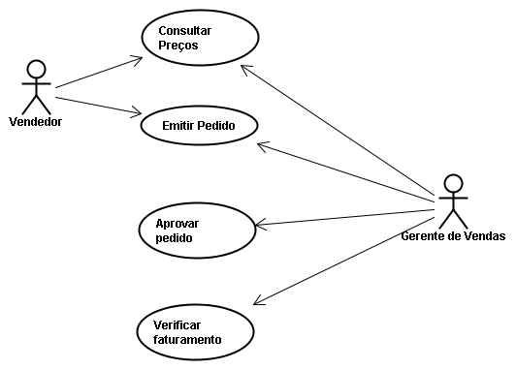
Diagrama de Caso de Uso

Slide 5
Diagrama de Caso de Uso
ATOR
  “é um papel desempenhado por alguma coisa externa ao sistema (não necessariamente uma pessoa)”
  Possui um ou mais objetivos ao usar o sistema

Slide 6
Diagrama de Caso de Uso
ATOR
  Representação (bonequinho)
  Herança

Slide 7
Diagrama de Caso de Uso
Caso de Uso
  “É um artefato de software que descreve uma sequência de interações entre um ator e um sistema para a realização de uma tarefa que seja de valor para o ator”.
  Representação (elipse)
  O caso de uso é nomeado com base no objetivo do usuário – “verbo + <algum substantivo>”

Slide 8
Diagrama de Caso de Uso
Ator e Caso de Uso
  Associação
  Caixa para limitar o escopo

Slide 9
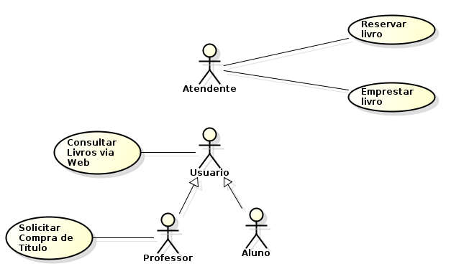
Exemplo

Slide 10
Especificação de Caso de Uso
Casos de uso não são diagramas
Diagrama mostra apenas uma visão parcial dos casos de uso
Diversas formas de apresentar um caso de uso

Slide 11
Especificação de Caso de Uso
Caso de uso é um documento textual que descreve uma sequência de eventos realizados por um ator (um agente externo ao sistema) para completar um processo durante o uso do sistema.
Conta histórias de utilização do sistema
A especificação acontece em templates.

Slide 12
Especificação de Caso de Uso
Templates
  Cenário de sucesso principal → descreve a interação principal do ator com o sistema para o caso de uso
    Uma série de passos numerados
  Extensões → descrições de possíveis interações caso o fluxo principal não seja possível.

Slide 13
Especificação de Caso de Uso
Templates
Exemplo 1: Consultar preço
  ID: 002
  Caso de Uso: Consultar Preço
  Atores: Vendedor, gerente de vendas
  Visão Geral: Esse caso de uso descreve como o vendedor consulta o preço de um item no sistema.

Slide 14
Especificação de Caso de Uso
Templates
  Cenário de sucesso principal
    O caso de uso começa com o vendedor chegando ao computador com um dado produto.
    O vendedor escolhe a opção “Consultar Produto” no menu principal.
    O sistema aciona o leitor de código de barras.
    O vendedor posiciona o código de barras do produto junto ao leitor.

Slide 15
Especificação de Caso de Uso
Templates
    O sistema identifica o código de barras com uma sequência numérica.
    O sistema efetua uma busca pelas informações do produto usando o código de barras (sequência numérica).
    As informações do produto são mostradas na tela (código, nome do produto, preço, estoque disponível).
    O caso de uso termina com o vendedor clicando no botão fechar.

Slide 16
Especificação de Caso de Uso
Templates
  Extensões
    E.1. No Passo 3, o sistema não consegue acessar o leitor de código de barras.
      E.1.1. O sistema mostra uma mensagem de erro sobre o leitor.
      E.1.2. O sistema abre uma tela para a inserção do código de barras.
      E.1.3. O vendedor insere o código de barras.
      E.1.4. O caso de uso retorna ao Passo 6.

Slide 17
Especificação de Caso de Uso
Templates
  Extensões
    E.2. No Passo 5, o código de barras não é identificado.
      E.2.1. O sistema mostra um mensagem de erro sobre o problema na leitura do código de barras.
      E.2.2. …. (igual aos passos E.1.2 – E.1.4)

Slide 18
Especificação de Caso de Uso
Templates
  Extensões
    E.3. No Passo 6, o sistema não encontra o código de barras no banco de dados.
      O sistema mostra uma mensagem de erro avisando que o código de barras não está cadastrado.
      O caso de uso termina.

